Slide 1
Ope osaa -hanke opettajan pedagogisten opintojen kehittäjänä
Kasvatustieteellinen tiedekunta
Helsingin yliopisto
Inkeri Ruokonen

Slide 2
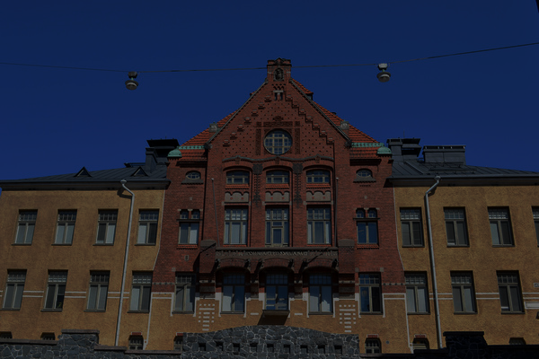
Kasvatustieteellinen tiedekunta, sen kaksi osastoa ja koulutusohjelmat
Normaalikoulut
Viikin normaalikoulu
Peruskoulu, luokat (1-9)
Lukio
Helsingin normaalilyseo
Yläkoulu, (luokat 7-9)
Syksystä 2019 alkavat myös alkuopetusluokat
Lukio
Kasvatustieteen osasto
Opetus- ja tutkimushenkilöstö sekä tiedekunnan hallinnon väkeä, jotka eivät kuulu yliopistopalveluihin
Koulutusohjelmat
Kasvatustieteiden kandiohjelma
Kasvatustieteiden maisteriohjelma
Tohtoriohjelmat:
Seduce
Psyko
Tiedekuntaa ja koulutusohjelmia palvelevat yliopistopalvelut ja tilapalvelut

Slide 3
Opettajankoulutuksen kehittämishankkeen tarve: uusi tiedekunta ja uudet koulutusohjelmat opettajankoulutuksen kehittämisohjelma
TYÖELÄMÄRELEVANSSI
YHTEISTYÖ
Yhteiset osin eriytyvät kurssit
Yhteiset pedagogiset opinnot
UUSI OSAAMINEN
OPS ja oppilaitosjohtaminen
Erilaistuva oppilas aines
KOULUTUSOHJELMIEN OSAAMISPERUSTAISUUS
IDENTITEETIT
GENEERISET OSAAMISTAVOITTEET
SISÄLLÖLLISET OSAAMISTAVOITTEET
Kumuloituvat
OPSin ja OPETUSOHJELMAN VÄLINEN SUHDE
TUTKIMUSPERUSTAISUUS
VAHVA TUTKIMUSEVIDENSSI

Slide 4
Kasvatustieteiden kandiohjelma 180op
VAO BTLU LO KLU YL/AKT PED EP KO KÄ
Notes:
Kasvatustieteiden kandiohjelman laajuus on 180 op ja koulutus järjestetään siten, että kasvatustieteen kandidaatin tutkinto on mahdollista suorittaa kolmessa lukuvuodessa.
Tutkintoasetuksen mukaisesti koulutusohjelmassa on perusopintoja vähintään 25 op ja perus- ja aineopintojen laajuus on yhteensä vähintään 60 op. Aineopintoihin sisältyy tutkielma (6 op) ja siihen liittyvä kypsyysnäyte.
Kandidaatin tutkintoon sisältyy lisäksi 10 op kaikille Helsingin yliopiston opiskelijoille yhteisen opetussuunnitelman mukaisia viestintä- ja kieliopintoja, opiskelijan digitaitoihin liittyviä opintoja sekä näitä osa-alueita täydentäviä opintoja.
Opettajan tutkintoon johtavissa opintosuunnissa ammatilliseen kelpoisuuteen vaadittavat opinnot sekä opettajan pedagogiset opinnot sisältyvät kandi- ja maisteritutkintoihin.

Slide 6
OPETTAJAN PEDAGOGISET OPINNOT OPS:n KEHITTÄMINEN
mm. DIGILOIKKA OPETTAJIEN JA KASVATUSALAN OPS: PEDAGOGINEN
AMMATTILAISTEN YHTEISTYÖ JOHTAMINEN

Slide 7
Opettajan pedagogiset opinnot 60op
Kasvatustieteellinen tiedekunta tarjoaa opettajan pedagogiset opinnot myös erillisinä 60 op:n opintoina seuraavasti:
perus- ja lukio-opetukseen suuntautuvat ped. opinnot
aikuisopetuksen tehtäviin suuntautuvat ped. opinnot
englanninkieliset opettajan ped. opinnot (STEP)
ruotsinkieliset opettajan ped. opinnot
yliopistopedagogiikan opinnot

Slide 8
Opettajan pedagogiset opinnot osana kasvatustieteiden kandi- ja maisteritutkintoa
Opettajan pedagogiset opinnot 60 op sisältyvät kasvatustieteiden kandi- ja maisteritutkintoon seuraavissa opintosuunnissa: KLU, LO, KO, KÄ, EP (erityisopettajan suuntautumisvaihtoehto).
Opinnoista n. 35 op sisältyy kandiohjelmaan ja n. 25 op maisteriohjelmaan.
Opintosuunnissa ( BTLU) SBP ja VAO kandidaatin tutkintoon sisältyy 35 op opettajan pedagogisia opintoja.
Aineenopettajankoulutuksessa pedagogiset opinnot sisältyvät maisterivaiheen opintoihin

Slide 9
Opettajan pedagogisten opintojen 60op rakenne
(Ao-pedaopinnoissa kaikki opinnot maisterivaiheessa, yhteistyö 7 HY:n tiedekunnan ja Aalto-yliopiston välillä)
KANDI (35 op)
Kasvatuksenyhteiskunnalliset, kulttuuriset ja filosofisetperusteet 5 op
Opetuksen suunnittelu, toteutus ja arviointiI 5 op
Opetuksen suunnittelu, toteutus ja arviointiII 5 op
Oppimisvaikeudet 5 op
Harjoittelu I 10 op
MAISTERI (25 op)
Harjoittelu II 10 op
Opettaja työnsä tutkijana10 op
Opetussuunnitelma ja oppilaitoksen johtaminen 5op

Slide 10
Ope osaa -hanke hyvien pedagogisten käytänteiden jakamisen paikkana
Opettajan pedagogisen osaamisen jatkuva kehittäminen
yhdessä
Opettajankouluttajat ja tutkijat
Normaalikoulujen opettajat ja opetusharjoittelun ohjaajat
Opiskelijat
Kenttäkoulujen ja päiväkotien opetusharjoittelun ohjaajat ja johtajat

Slide 11
Näkökulmia ja kehittämisalueita lähitulevaisuudelle
Opettajauran houkuttelevuuden parantaminen
Opettajankoulutustarpeen ennakointi ja kohdentaminen
Aineenopettajakoulutukset (joillakin aloilla työttömyyttä)
Varhaiskasvatuksen opettajan koulutustarve kasvaa
Erityisopettajan koulutustarve kasvaa
Kaksoiskelpoisten opettajien tarve kasvaa
Jatkuvan oppimisen tarve
Induktiovaiheen tuki
Yhteisopettajuuden kehittäminen
Koherenssi työelämän tarpeiden ja opettajankoulutuksen välillä –kohtaamiset, seminaarit ja yhteiset koulutukset ovat tärkeitä

Slide 12
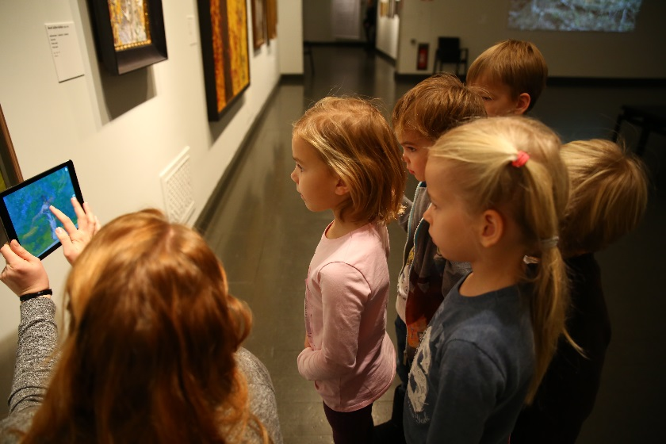
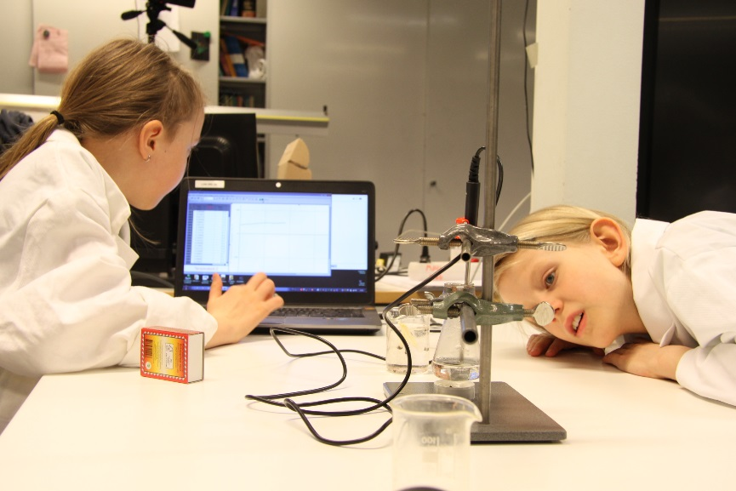
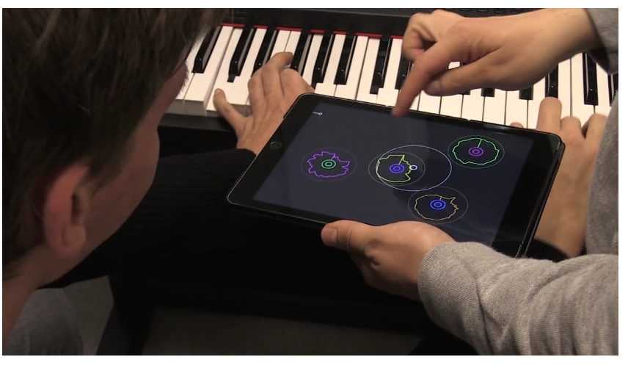
Kiitos!
Lisätietoja:
inkeri.ruokonen@helsinki.fi

